Slide 1
SISTEMAS DE TEMPO REAL
Universidade de Araraquara – UNIARA
Prof. Rodrigo D. Malara
Adaptado de Bruno Tadeu Caetano, Fellipe Gustavo Forte, Luis Fernando de Oliveira Jacintho, Jair Jonko Araujo

Slide 2
Conteúdo
Introdução
Classificações
Sistemas operacionais e tempo real
Escalonamento
Modelos de escalonamento
Exemplos de SOTR

Slide 3
Precisamos de uma solução
Precisamos então de uma solução que gerencie corretamente os requisitos de tempo real do sistema.
Sistema Operacional de Tempo Real

Slide 4
Introdução
Computação Convencional (não-tempo-real)
  Programa P é executado com um entrada i, gerando uma saída o em um tempo t.
  o = P(i), t
  Menor t: maior performance
Computação de tempo-real
  Computação convencional com uma imposição a t
  o = P(i), t < D
  D recebe o nome de deadline. O programa deve obrigatoriamente ser executado antes do deadline.

Slide 5
Introdução
Sistemas de tempo real (STR)
  Sistemas reativos ao ambiente
  Comportamento previsível atendendo características temporais impostas pelo ambiente ou pelo usuário, mesmo com recursos limitados.
    Algoritmos de escalonamento bem definidos
Objetivo
  Executar o aplicativo no tempo correto.

Slide 6
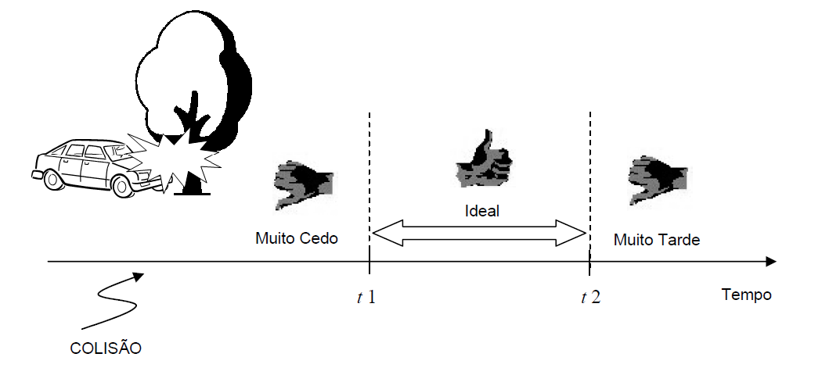
Introdução
Airbag
[ Moreira, 2007 ]

Slide 7
Classificação
Em geral apresentam duas classificações
  Reativos
    O escalonamento é dirigido pela interação com seu ambiente.
  Embutidos
    Fazem partes de sistemas maiores não computacionais
Críticos (Hard real time)
    Falha temporal pode resultar em consequências catastróficas
    Necessário garantir requisitos temporais em projeto
    Exemplo: usina nuclear, indústria petroquímica, mísseis
Não-críticos (Soft real time)
    Elevada disponibilidade
    Elevada integridade
    Exemplo: multimídia
Notes:
Soft real time
Sistema em que o desempenho é degradado mas não resulta em falhas, no caso de não atendimento de suas restrições de tempo.
Exemplos: Um editor de texto, sistema de folha de pagamento, sistema de processamento de matrículas.
Hard real time
Sistema em que uma falha relacionada a um único deadline pode provocar falhas completas do sistema ou até mesmo catástrofes.
Sistema para controle de freios, Airbag, etc.
-------------------------
Fail safe: o sistema identifica uma falha e rapidamente atinge um estado seguro. Sinalizacao ferroviaria
Fail operacional: o estado seguro não pode ser identificado, tendo que manter um nivel minimo de serviço para não ocorrer uma catastrofe, sistema de controle de voo
Sistema com elevada disponibilidade: deve ter como garantir que está operacional na maior parte do tempo. Sistema de comutacao telefonica
Sistema com elevada integridade: tem pouca probabilidade de erro por falha de algum componente. Sistemas bancario que realizam transacoes on-line

Slide 8
Sistemas operacionais de tempo real
Permitem especificar, verificar e implementar sistemas ou programas que, mesmo com recursos limitados, apresentam comportamentos previsíveis e atendem restrições temporais impostas pelo usuário ou pelo ambiente.
Sistemas operacionais de tempo real (SOTR)
  Sistemas que auxiliam, um escalonamento de tarefas que cumpre com deadlines.
  O elemento chave que diferencia um SOTR de um SO convencional é o escalonador de processos.

Slide 9
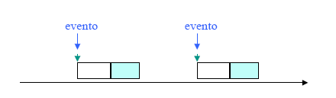
Conceitos Básicos
Tarefas disparadas por Eventos (Event-Triggered)
  Evento externo gera interrupção e dispara tarefa
  Funciona bem com carga pequena
  Pode falhar no caso de carga pesada
  Ex: Cano estourado gera chuva de eventos

Slide 10
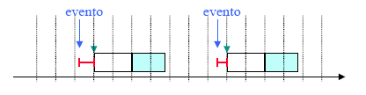
Conceitos Básicos
Eventos disparados de tempo em tempo (Time-Triggered)
  Interrupção de relógio a cada T milisegundos (tick)
  A cada tick alguns sensores e atuadores são acessados
  Não existem interrupções além das do relógio
  Problema é selecionar T (carga x atraso)

Slide 11
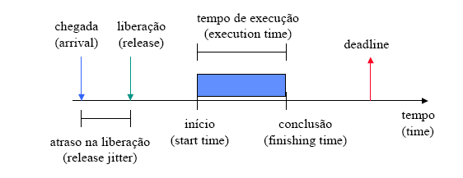
Propriedades Temporais das Tarefas
Folga = Deadline - Liberação - Tempo de execução
Atraso = MAX( 0 , Conclusão - Deadline )
Tempo de resposta = Conclusão - Chegada

Slide 12
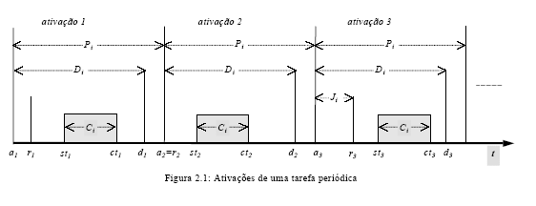
Tarefas Periódicas
Tarefa é ativada a cada P unidades de tempo
Instantes de chegada podem ser calculados a partir do inicial
Exemplo: controle de processo via laço de realimentação

Slide 13
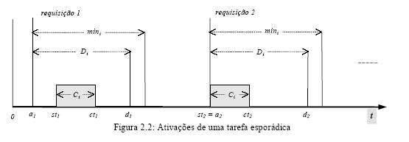
Tarefas Esporádicas
Instantes de chegada não são conhecidos
Existe um intervalo mínimo de tempo entre chegadas
Exemplo: atendimento a botão de alarme
  Aparecimento de objeto em tela de radar

Slide 14
Conceitos Básicos
Relações de exclusão mútua entre tarefas
  Tarefas A e B apresentam exclusão mútua quando NÃO podem executar simultaneamente
  Exemplos:
  Estrutura de dados compartilhada
  Arquivo
  Controlador de periférico

Slide 15
Escalonamento
Ordem de execução que processos em pronto utilizarão o processador.
Uma escala é dita ótima se sua organização é a melhor possível no atendimento das restrições temporais.
Problema: Criar essa ordem.
Propriedades relacionadas ao tempo devem ser levadas em conta.

Slide 16
Escalonamento
Release time
  Tempo em que um processo está pronto para ser processado
Deadline - prazo
  Tempo máximo para que um processo complete sua execução
Tempo de Execução no Pior Caso (Worst case execution time)
  Tempo máximo estabelecido em tempo de projeto, para a completa execução de um processo/tarefa.
Período
  Intervalo em que determinado processo deve se repetir
Prioridade
Notes:
Essas propriedades obedecem algumas abordagens de especificações de processo em tempo real...
Periódico: processos ativados regularmente em taxas de periodo fixas
Aperiódicas: processos que são ativados irregularmente em um periodo desconhecido
Esporadica: os processos tambem são ativados irregularmente, porem com um intervalo minimo entre as ativaçoes

Slide 17
Modelos de Escalonamento
Modelos de escalonamento para tempo real
[Liu e Layland, 1973]
  Rate Monotonic (RM)–Período menor→maior prioridade
    Monoprocessado, com prioridade fixa e preemptivo
    Escala produzida off-line ou em tempo de projeto
  Prazo Final mais Cedo (Earliest Deadline First - EDF)
    Processo Prazo Final mais Cedo deve executar primeiro
    Orientado a prioridade com atribuição dinâmica
    Escala produzida on-line ou em tempo de execução
  Deadline Monotonic (DM)–Deadline menor→maior prioridade
    Similar ao RM
    Escala produzida off-line ou on-line
Notes:
Off line: em tempo de projeto
On line: em tempo de execução

Slide 18
Modelos de Escalonamento - RM
Rate Monotonic
  Premissas
    As tarefas são periódicas e independentes
    O deadline de cada tarefa coincide com seu período (Di = Pi)
    O tempo de computação Ci de cada tarefa é conhecido e constante (Worst Case Execution Time)
    O tempo de troca de contexto entre as tarefas é assumido como nulo.
  Prioridades decrescem em função do aumento de período.
    Quanto menor a prioridade numérica mais frequente a execução do processo
Notes:
Quanto mais frequente a tarefa maior sua prioridade no conjunto.
Como os periodos não mudam o rm define uma atribuicao estatica de prioridades.

Slide 19
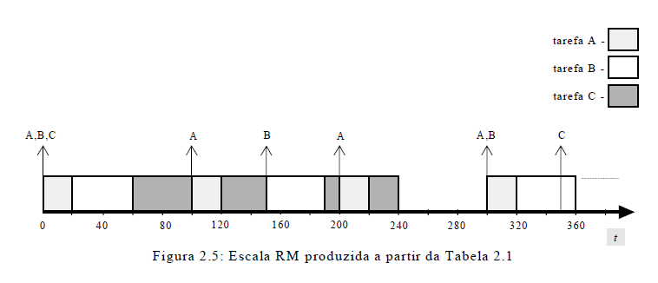
Modelos de Escalonamento - RM
Rate Monotonic - Quantum 40ms
Tarefas periódicas | Período | Tempo de Computação | Prioridade RM
A | 100 ms | 20 ms | 1
B | 150 ms | 40 ms | 2
C | 350 ms | 100 ms | 3

Slide 20
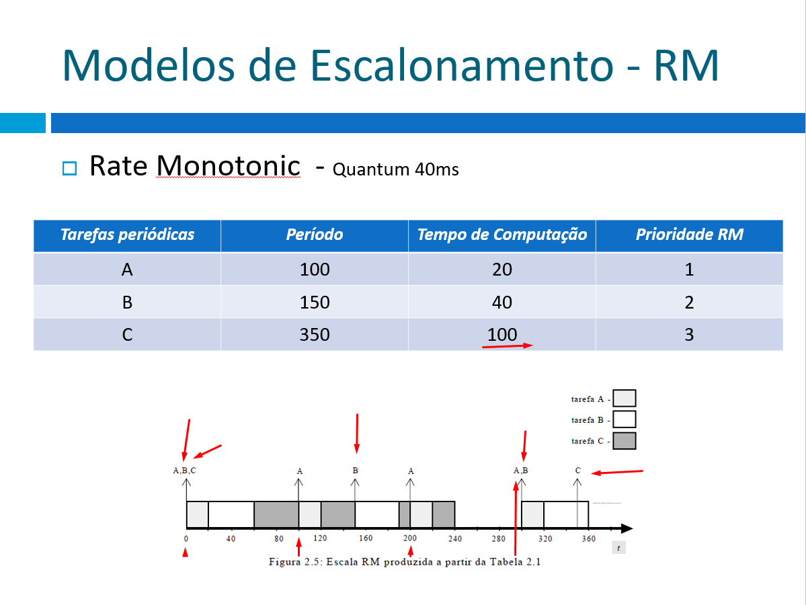
Modelos de Escalonamento - RM

Slide 21
Modelos de Escalonamento - RM
Vantagens
  Simplicidade
  Rate Monotonic Scheduling é ótimo para a classe de problemas na qual ele se encontra inserido
Desvantagens
  A maioria dos problemas não possuem tarefas totalmente independentes.
  Pode causar deadlock e problemas de inversão de prioridades.

Slide 22
Modelos de Escalonamento - EDF
  EDF Earliest Deadline First (EDF)
    Processo com prazo final mais cedo deve executar primeiro
  Premissas:
    As tarefas são periódicas e independentes
    O deadline de cada tarefa coincide com seu período (Di = Pi)
    O tempo de computação Ci de cada tarefa é conhecido e constante (Worst Case Execution Time)
    O tempo de troca de contexto entre as tarefas é assumido como nulo.
  Ordenação ocorre segundo seu deadlines absolutos
    Deadlines → Prazos de término
  A cada chegada de tarefa a fila de prontos é reordenada.
Notes:
Dead line absoluto: tarefa que esta mais proxima de seu deadline tem maior prioridade

Slide 23
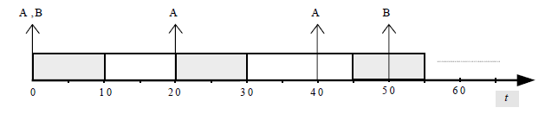
Modelos de Escalonamento - EDF
EDF
Tarefas periódicas | Período | Tempo de Computação | Deadline
A | 20 ms | 10 ms | 20 ms
B | 50 ms | 25 ms | 50 ms

Slide 24
Modelos de Escalonamento - DM
DM ou Deadline Monotonic (DM)
  Premissas:
    As tarefas são periódicas e independentes
    O deadline de cada tarefa menor ou igual seu período (Di ≤ Pi)
    O tempo de computação Ci de cada tarefa é conhecido e constante (Worst Case Execution Time)
    O tempo de chaveamento entre as tarefas é assumido como nulo.
  Prioridade baseada nos deadlines relativos das tarefas.
Notes:
Quem tem menor deadline tem maior prioridade

Slide 25
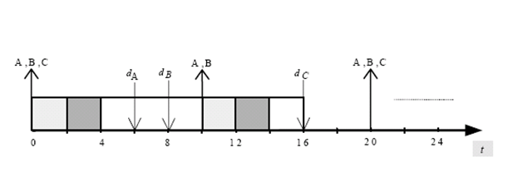
Modelos de Escalonamento - DM
DM
Tarefas periódicas | Deadline | Período | Tempo de Computação | Prioridade DM
A | 6 ms | 10 ms | 2 ms | 1
B | 8 ms | 10 ms | 2 ms | 2
C | 16 ms | 20 ms | 8 ms | 3

Slide 26

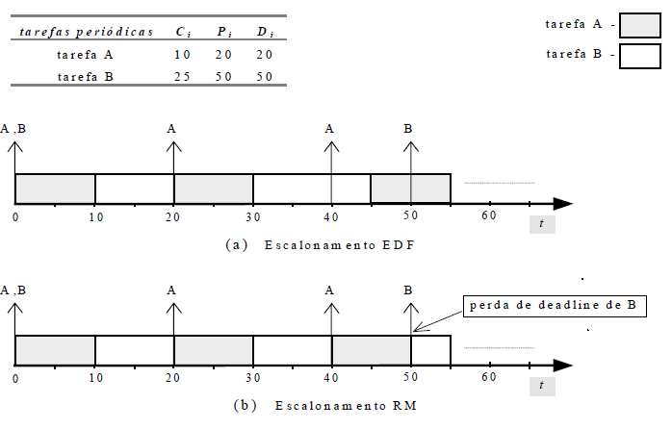
Modelos de Escalonamento
Notes:
Depende, existem equações matematicas que definem qual algoritmo é otimo dentro de seu escopo
Serao detalhadas no artigo

Slide 27
Ausência de um SOTR
Sistemas microcontrolados

Slide 28
Software sem SO de Tempo Real
Superloop com processos background/foreground:
Background: A aplicação consiste em um loop infinito que chama algumas funções para realizar as operações desejadas.
Foreground: Rotinas de tratamento de interrupção tratam eventos assíncronos .
Rotina de Tratamento de Interrupção ou Interrupt Service Routine (ISR)

Slide 29
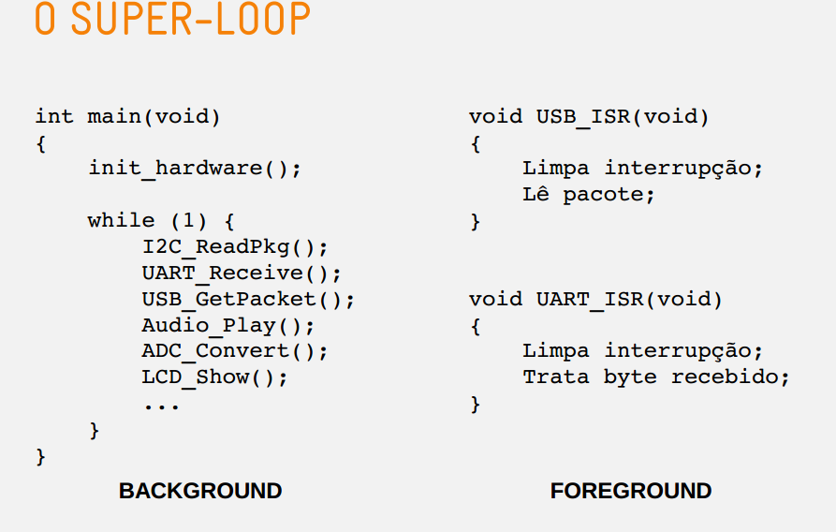
Software sem SO de Tempo Real

Slide 30
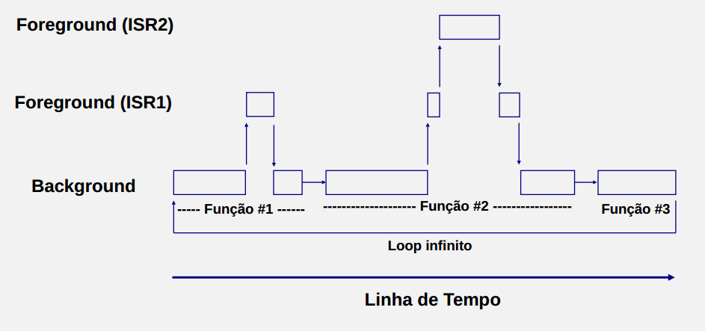
Software sem SO de Tempo Real
x

Slide 31
Vantagens do Super-Loop
Fácil e rápido de desenvolver.
Solução ótima em projetos pequenos e com requisitos modestos de restrições de tempo.
Não requer treinamento ou conhecimento de API's específicas de um sistema operacional.
Não consome recursos adicionais comparado à solução com um sistema operacional.

Slide 32
Deficiências do Super-Loop
Difícil garantir que uma operação irá ser executada dentro das restrições de tempo.
Todo o código em background tem a mesma prioridade.
Se uma das funções demorar mais do que o esperado, todo o sistema será impactado.

Slide 33
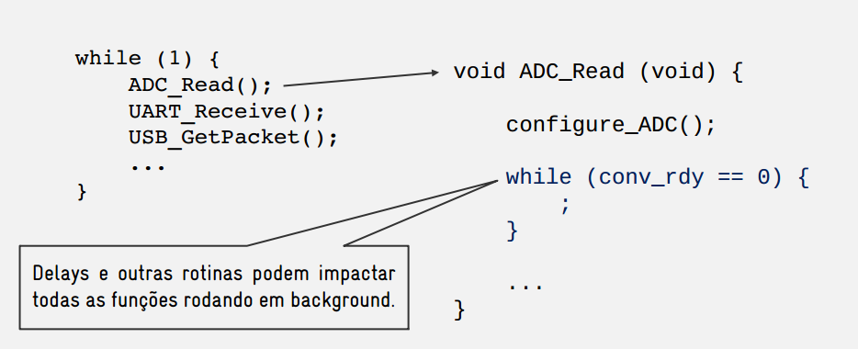
Deficiências do Super-Loop

Slide 34
Deficiências do Super-Loop
Tarefas de alta prioridade precisam ser colocadas em foreground (ISR).
ISRs muito longas podem impactar o tempo de resposta do sistema.
É difícil coordenar a execução de rotinas em background e em foreground.

Slide 35
Deficiências do Super-Loop
Qualquer alteração em determinada parte do código pode impactar o tempo de resposta de todo o sistema.
Difícil de garantir as restrições de tempo da aplicação.
Sentimento de “medo” para alterar o código.

Slide 36
Exemplos de SOTR
VxWorks 6
Windows CE.NET
RTLinux

Slide 37
VxWorks 6
Desenvolvido pela Wind River
  Fundada em 1983
  Comprada pela Intel em 2009
  Vendida a TPG Capital em 2018
  Primeira Sonda da NASA com VxWorks lançada em 1995
Usado frequentemente em sistemas que envolvem robótica, aviação, sistemas de controle médico, simuladores aeroespaciais e controle bélico
  NASA, Departamento de Defesa dos EUA, Agencia Espacial Europeia, BMW, Nissan, Hyundai
Mais em https://en.wikipedia.org/wiki/Wind_River_Systems

Slide 38
VxWorks6
VxWorks é um RTOS hard real-time para aplicações embarcadas
Ele é um RTOS determinístico, baseado em prioridades e preemptivo com baixa latência e mínimo jitter
O seu Microkernel provê suporte multitarefas, interrupção por software e hardware, mecanismos de comunicação entre tarefas (memória compartilhada, troca de mensagens, semáforos)
https://www.windriver.com/inspace/

Slide 39
VxWorks6
VxWorks suporta processadores de 32 e 64 bits, multi-core incluindo Intel®, Arm®, Power Architecture® e RISC-V.
Seu abrangente suporte multi-núcleo pemite configurações para processamento simétrico (SMP) e assimétrico (AMP) e afinidade de CPU (BMP ou bound multiprocessing )
Possui um Sistema de arquivos tolerante a falhas (HRFS – Highly Reliable File System)
https://resources.windriver.com/vxworks/vxworks-product-overview

Slide 40
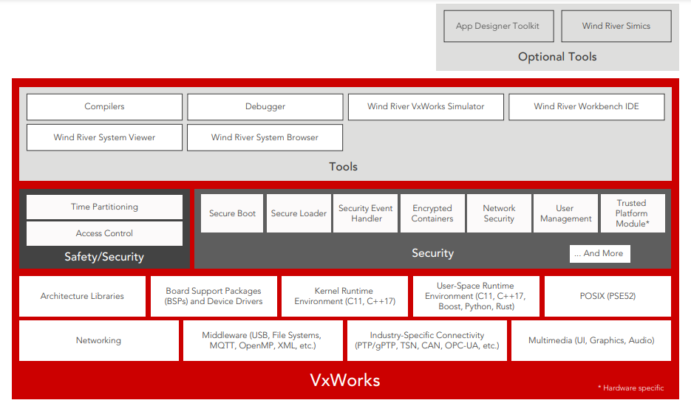
VxWorks6

Slide 41
VxWorks
Limitações:
  Limite de tarefas é definido pela quantidade de memória disponível;
  Não permite uso de armazenamento secundário como memória (swapping)
  Compatibilidade limitada com outros SOTR, baseando-se apenas no padrão POSIX
    Portabilidade entre sistemas baseados em UNIX

Slide 42
Windows CE versão .NET
Sistema aberto, escalonável, de 32-bits que integra recursos de tempo real com tecnologias já conhecidas como a API dos sistemas operacionais Windows, usada como interface de programação de aplicativos
Projeto modular da arquitetura
  Isola cada processo impedindo assim a interferência em outro processo em caso de falhas ou mau funcionamento do sistema
  https://docs.microsoft.com/en-us/previous-versions/windows/embedded/ee504814(v=winembedded.70)

Slide 43
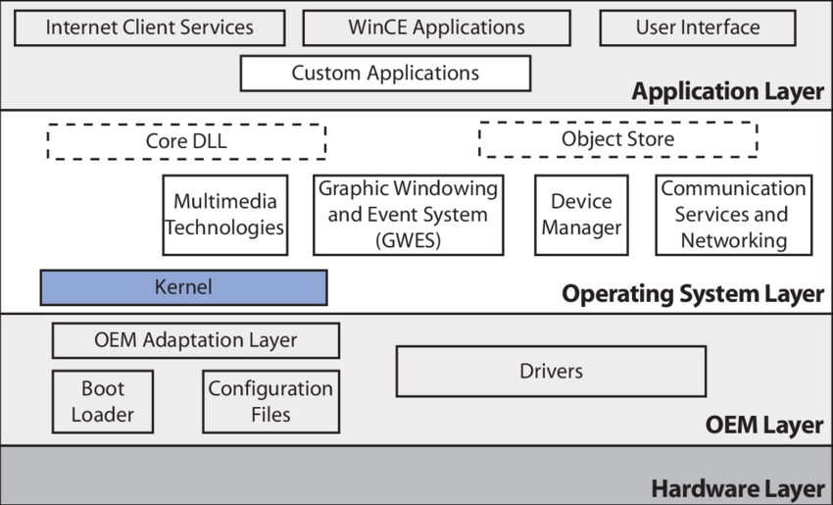
Windows CE versão .NET

Slide 44
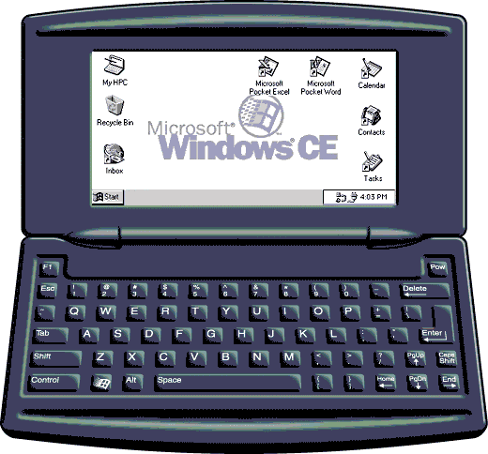
Windows CE versão .NET

Slide 45
Windows CE versão .NET
Camada de hardware:
  é onde o sistema operacional faz interação com a plataforma, na qual tem relação direta com a camada de hardware (OEM), que trata dos Controladores de Dispositivos (Devices Drivers), o inicializador do sistema operacional (Boot Loader) e os arquivos de configuração além da Camada de adaptação do OEM (BIOS).
Camada de adaptação do OEM:
  Para Arquiteturas computacionais alternativas
  responsável pelo carregamento do sistema operacional na memória e o processo de inicialização

Slide 46
Windows CE versão .NET
Camada do Sistema Operacional:
  contém o kernel do SOTR, além dos principais serviços de multimídia, comunicação e gerenciamento de dispositivos.
Camada de Aplicação:
  Modo ‘User’
  aloca as interfaces gráficas com usuário e aplicativos, além de serviços de Internet.

Slide 47
Windows CE versão .NET
Kernel usa um sistema de paginação baseado em memória-virtual para gerenciar e alocar memória para os programas.
bastante flexível
  construído sobre um conjunto de módulos, cada um possui uma funcionalidade específica
  sua versão mais compacta requer apenas 200 KB de ROM.

Slide 48
Windows CE versão .NET
Sincronização
  regiões críticas, mutex, eventos e semáforos .
Escalonador
  baseado no Round-robin com fatia de tempo (time-slice ou quantum) ajustável pelo projetista do sistema. Possui 256 níveis de prioridade e pode ter 32000 processos executando simultaneamente.

Slide 49
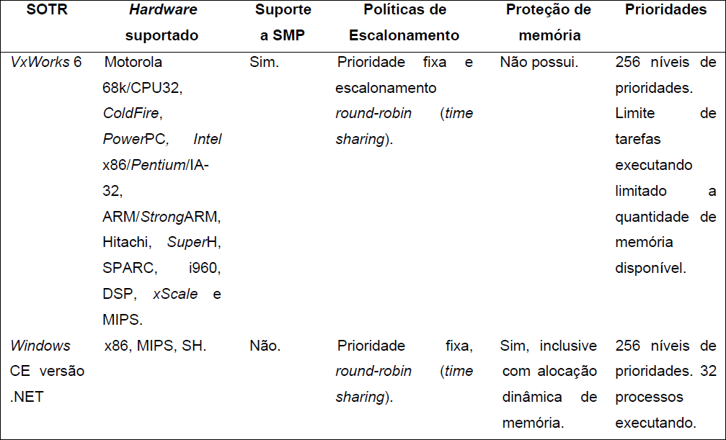
Comparação com VxWorks

Slide 50
RTLinux
Funciona sob o kernel do Linux
É um RTOS hard real time
Tarefas em tempo real devem rodar com o mínimo de latência e o mínimo jitter.
O sistema deve ser simples, previsível e o mais perto possível da máquina.
Permite ao programador escrever seu próprio escalonador.
“Controlling a laser with Linux is crazy, but everyone in this room is crazy in his own way. So if you want to use Linux to control an industrial welding laser, I have no problem with it if your using PREEMPT_RT." -- Linus Torvalds
  PREEMPT_RT é o escalonador de processos do RT Linux https://rt.wiki.kernel.org/index.php/Main_Page

Slide 51
RTLinux
Impossibilidade do Kernel do Linux ser usado como RTOS
Escalonamento imprevisível - depende da carga do sistema.
Resolução grosseira do temporizador (10 ms)
Kernel não preemptivo – A interrupção de relógio não funciona quando o kernel está em execução.
Desativação de interrupções usadas para sincronização de baixa granularidade.
Uso de memória virtual
Reordenação de solicitações por eficiência (por exemplo, para E/S de disco)

Slide 52
RTLinux
Inspirado por MERT (Bell Labs 1978) - um conceito de máquina virtual (VM) completo.
RT Linux usa o conceito de VM limitada a emulação de interrupções.
Linux se torna uma tarefa para este sistema operacional.
Uma camada de software de emulação entre o kernel Linux e o hardware do controlador de interrupção.
Impede a desativação de interrupções pelo Linux.

Slide 53
RTLinux
No RTLinux
O kernel é considerado uma camada entre o kernel padrão do Linux e o hardware.
O kernel do Linux vê a camada de tempo real como o próprio hardware.
Kernel do RTLinux atribui prioridade mais baixa para o Kernel padrão do Linux.
RTLinux não é preemptivo.
A inicialização de uma tarefa em tempo real informa ao Kernel seu deadline e seu período.

Slide 54
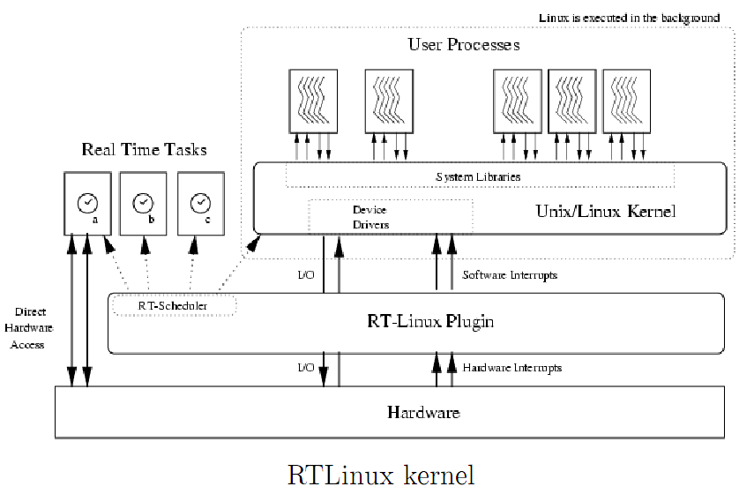
RTLinux

Slide 55
Estudo de Caso

Slide 56
Estudo de Caso
Controle de Tráfego Aéreo
  São aplicações importantes que consistem em rastrear todas as aeronaves em um espaço aéreo monitorado e garantir que cada uma destas mantenha um distância segura de separação uma das outras.
  Radar rastreia a posição da aeronave no espaço.
  Comunicação.
  Interação com o operador.
Notes:
Pagina 118

Slide 57
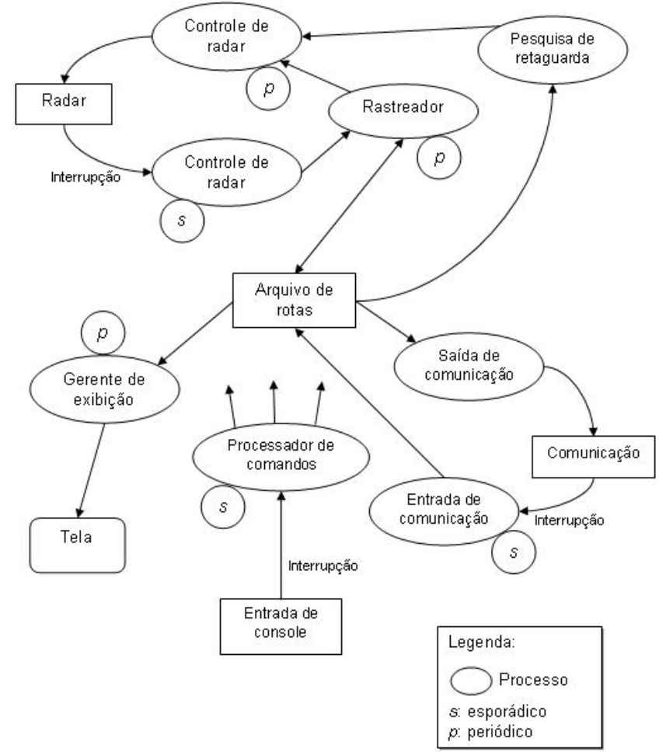
Estudos de Caso

